Slide 1


Хакатон
Цифровые миры: VR созидатели 2025

Slide 2

#Кузь
Виртуальный музей видеоигр
Sev-S.T.A.L.K.E.R.S
Кузь Константин Гуляев Валерий

Slide 3
#Кузь
Программирование

Slide 4
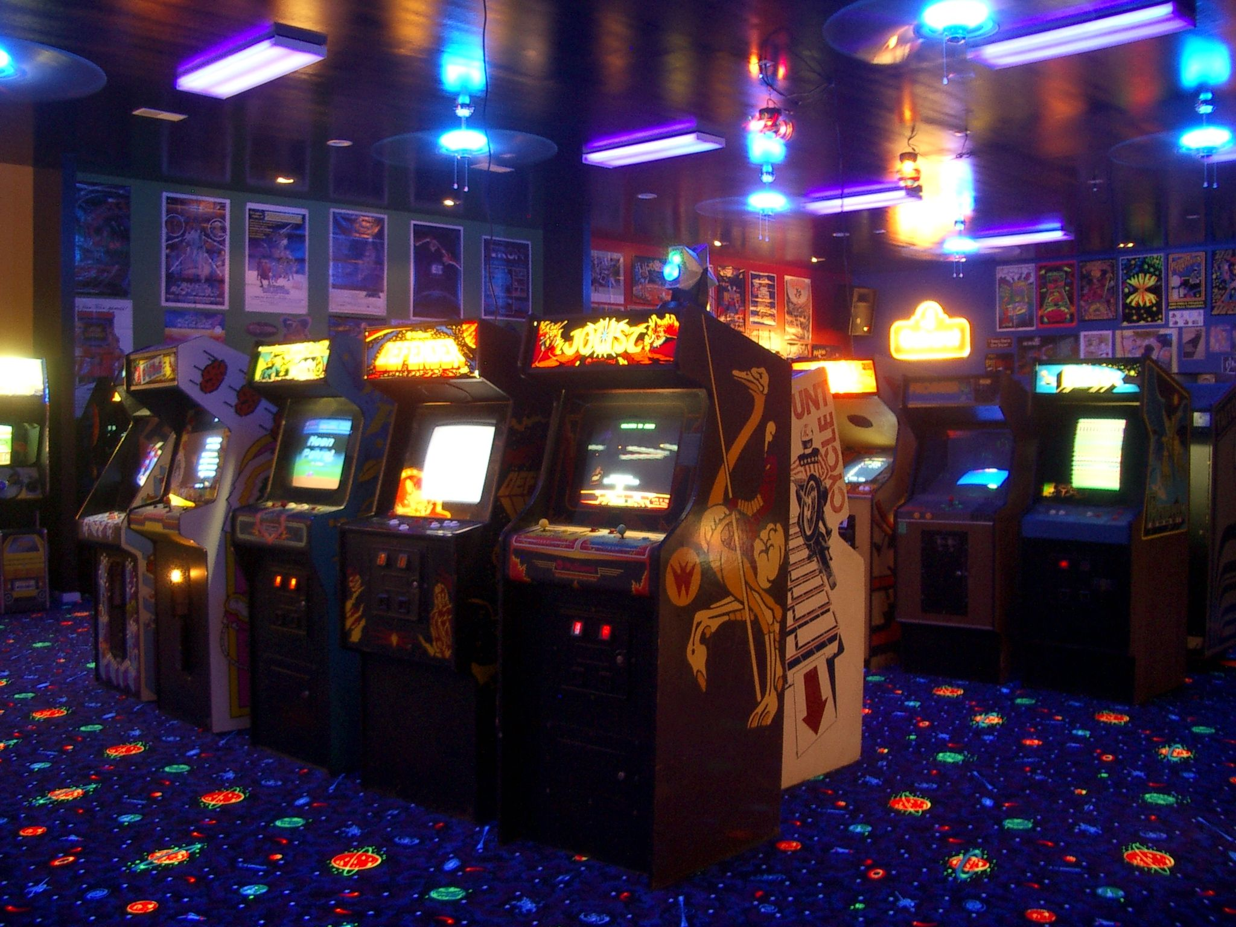
Цель и задача проекта
Цель: Разработать интерактивное приложение, которое будет повествовать о истории видеоигр.
Задача: Реализовать функционал, который позволит пользователю узнать больше об истории видеоигр и поиграть в них.
Тематика проекта: история видеоигр

Slide 5

План проекта
Всего сцен: 2.
Cцены: Зал истории видеоигр, зал славы видеоигр.
Объекты: 3D-модели оборудования, Интерактивные элементы интерфейса.
Типы объектов: Анимированные, интерактивные.
Функционал: взаимодействие с объектами, переход между сценами.
Сценарий: Пользователь изучает историю видеоигр,
играет в игры(представленные как экспонаты), знакомится с залом славы видеоигр.

Slide 6


Детали по треку "Программирование"
Интерактивные элементы: кнопки, игровые автоматы, знаки “подсказки”
Логика взаимодействия: при нажатии на кнопку запускается анимация, при выборе объекта “подсказки” появляется подсказка.
Обратная связь: визуальные и звуковые эффекты при успешном запуске игры.
Используемые технологии: Unity для разработки, C# для программирования, Blender для создания 3D-моделей.
Особенности: нтеграция с VR-шлемами.

Slide 7
Название графика. Обратите внимание, что название графика набирается меньшим кеглем, чем заголовок (16pt)
Как раз тот самый обычный текст о котором говорится справа, набирайте меня везде одинаковым кеглем (14 pt), в таком размере я хорошо читаюсь на экране и на распечатанных слайдах. Не нужно меня увеличивать без надобности, ведь всегда под рукой есть кнопка полноэкранного режима.
Примечания, или любая другая пояснительная или дополнительная информация набираются шрифтом размером 10 pt

Slide 8
Заголовок может быть набран в две или три строки (24 pt)
Как раз тот самый обычный текст о котором говорится справа, набирайте меня везде одинаковым кеглем (14 pt), в таком размере я хорошо читаюсь на экране и на распечатанных слайдах. Не нужно меня увеличивать без надобности, ведь всегда под рукой есть кнопка полноэкранного режима.
Примечания, или любая другая пояснительная или дополнительная информация набираются шрифтом размером 10 pt

Slide 9
Заголовок может быть набран в две или три строки (24 pt)
Как раз тот самый обычный текст о котором говорится справа, набирайте меня везде одинаковым кеглем (14 pt), в таком размере я хорошо читаюсь на экране и на распечатанных слайдах. Не нужно меня увеличивать без надобности, ведь всегда под рукой есть кнопка полноэкранного режима.
Примечания, или любая другая пояснительная или дополнительная информация набираются шрифтом размером 10 pt

Slide 10
Заголовок может быть набран в две или три строки (24 pt)
70
70
70
Если у вас мало данных, то не переживайте. Сделайте несколько крупных цифр и аккуратные подписи к ним, это позволит подать информацию красиво и аккуратно. (13 pt)
Если у вас мало данных, то не переживайте. Сделайте несколько крупных цифр и аккуратные подписи к ним, это позволит подать информацию красиво и аккуратно. (13 pt)
Если у вас мало данных, то не переживайте. Сделайте несколько крупных цифр и аккуратные подписи к ним, это позволит подать информацию красиво и аккуратно. (13 pt)

Slide 11
Название таблицы. Обратите внимание, что название графика
набирается меньшим кеглем, чем заголовок (16pt)
Название столбца | Название 1 | Название 2 | Название 3
Данные | 34 353 | 456 578 678 | 23 424
Данные | 67 868 | 909 837 459 | 900 077
Данные | 23 324 213 | 12 334 | 34 567
Результаты | 75 984 375 | 3 984 759 835 | 34 785
Как раз тот самый обычный текст о котором говорится справа, набирайте меня везде одинаковым кеглем (14 pt), в таком размере я хорошо читаюсь на экране и на распечатанных слайдах. Не нужно меня увеличивать без надобности, ведь всегда под рукой есть кнопка полноэкранного режима.
Как раз тот самый обычный текст о котором говорится справа, набирайте меня везде одинаковым кеглем (12 pt), в таком размере я хорошо читаюсь на экране и на распечатанных слайдах. Не нужно меня увеличивать без надобности, ведь всегда под рукой есть кнопка полноэкранного режима.

Slide 12
Название таблицы. Обратите внимание, что название графика
набирается меньшим кеглем, чем заголовок (16pt)
Название столбца | Кооперация | Минимизация | Актуализация | Верификация | Буферизация
Показатели эффективности | 12 343 567 | 3 287 498 | 34 353 | 456 578 678 | 23 424
Еще показатели, но эффективности ли? | 345 353 | 28 764 | 67 868 | 909 837 459 | 900 077
И еще немного показателей | 67 868 | 1 293 090 | 23 324 213 | 12 334 | 34 567
ИТОГО | 63 836 746 | 35 216 735 | 75 984 375 | 3 984 759 835 | 34 785
Мы рекомендуем очень аккуратно использовать жирное начертание, старайтесь выделять жирным самое важное. Также старайтесь не использовать выделение жирным начертанием вместе с заливкой ячеек каким-либо цветом, достаточно и одного акцента.

Slide 13

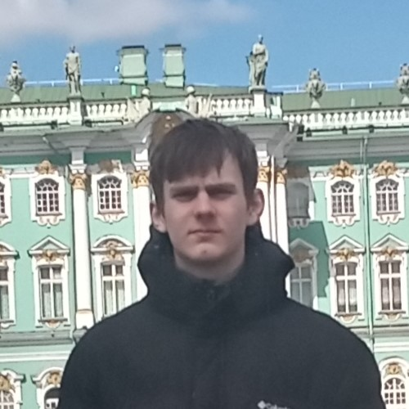

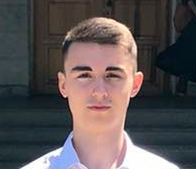
Кузь Константин
ФГАОУ СевГУ Морской колледж
Гуляев Валерий
ФГАОУ СевГУ Морской колледж

Slide 14

После ознакомления удалить
Если вы хотите вставить фото, можете воспользоваться этими фигурами
вы можете увеличивать и уменьшать фигуры, в зависимости от необходимого размера
Фото
Фото
Фото
Фото
Фото
Фото
Дополнительные элементы, которые можно использовать для дизайна презентации

Slide 15
После ознакомления удалить
Цветовая палитра
#16575D
#02989E
#00C4BB
#dcdc14
#222222

